Slide 3
Proč?
stále chybí standardní profesní vzdělávací program
i po dvou kurzech je velký zájem o “opakování“
příležitost dělá … možnost projektu

Slide 4
Projekt TRENDY OCHRANY PŘÍRODY

Slide 5
Představení projektu
projekt v rámci výzvy NF Reine (1. 1. 2022-30. 6. 2023)
Partneři:
Univerzita Karlova (PřF, Ústav životního prostředí)
DHP Conservation s.r.o.
Univerzita Mateje Bela (Banská Bystrica)
Cíl: umožnit stabilizaci a rozvoj profesního programu
Notes:
Important to understand a specific partnership and relation of Armenia.

Slide 6
Aktivity projektu
Kurz Trendy ochrany přírody - TOP (200 registrovaných)
8 online přednášek evropských expertů (v angličtině)
10 webinářů (pro odborníky i veřejnost)
Notes:
Important to understand a specific partnership and relation of Armenia.

Slide 7
Aktivity projektu
Kompendium kurzu TOP
Filmy a další mediální aktivity
Webové stránky
Notes:
Important to understand a specific partnership and relation of Armenia.

Slide 8
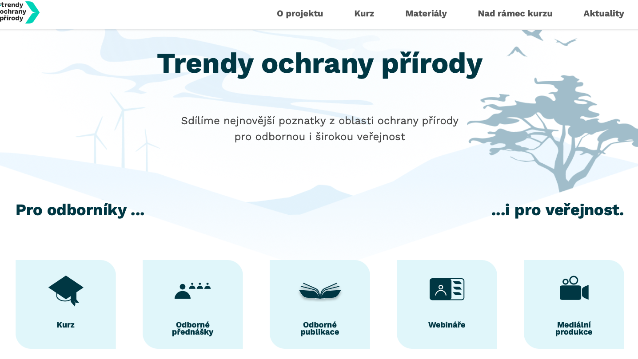
www.trendyochranyprirody.cuni.cz
Notes:
Important to understand a specific partnership and relation of Armenia.

Slide 9
A co po ukončení projektu?

